Slide 1
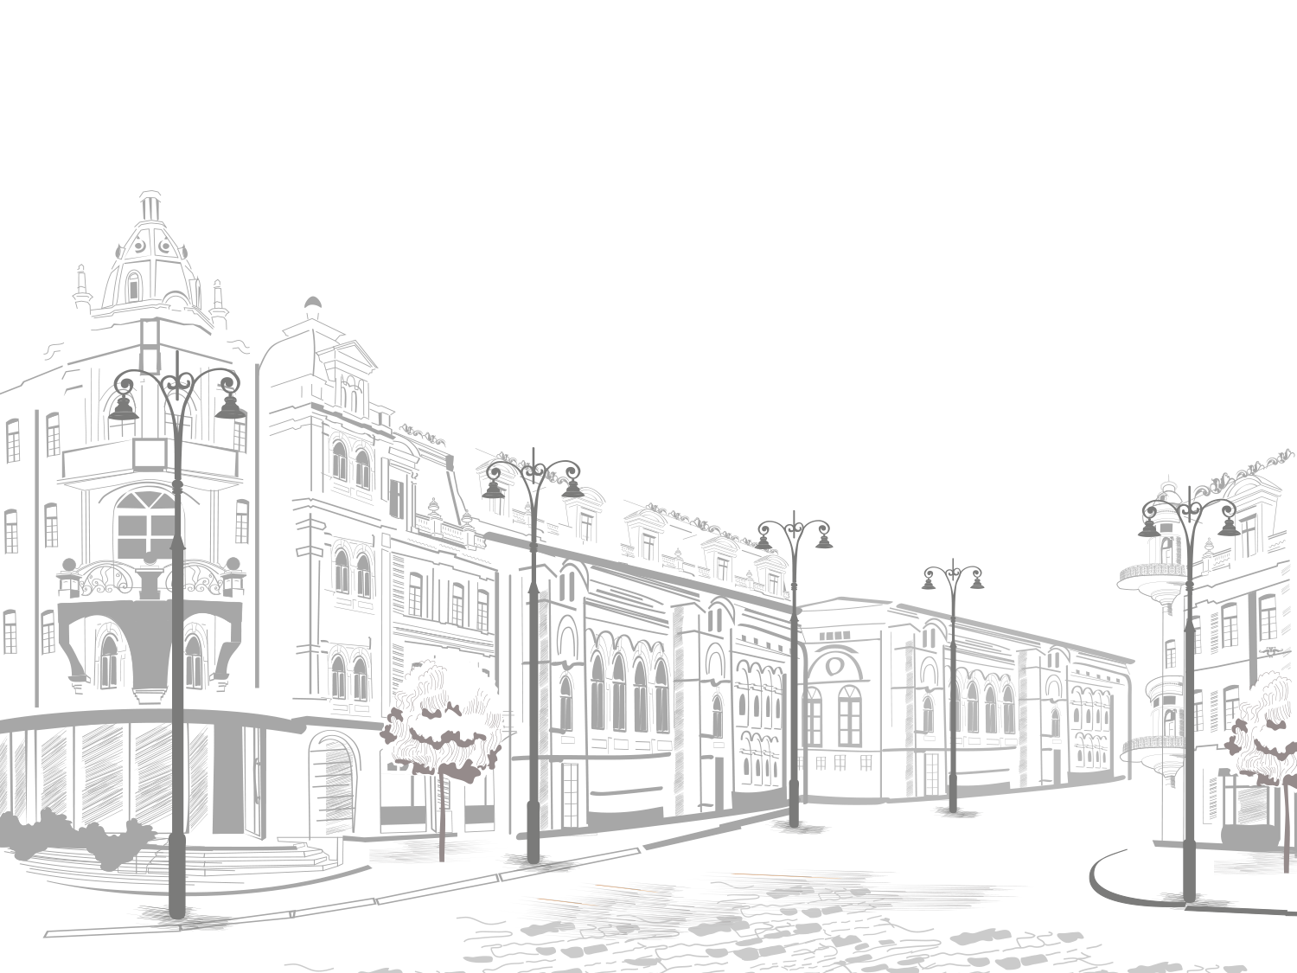
у Детского сада «ПАРМА» «Есть идея!»

Slide 2
конкурс-акция «Весеннее обNOWление»

Slide 3
"now" с англ. - теперь, сейчас, в настоящее время
Кредо «Хорошие вещи в добрые руки" Девиз акции "Подарок просто так!"

Slide 4
ИДЕЯ: Избавьте свой гардероб от прошлогодних вещей, принести их в ДАР своим коллегам и найдите себе обNOWку по вкусу! Наш show-room будет работать для Вас с понедельника по пятницу по 12 часов ☺ Дефиле в обNOWленном стиле проводится в последний день конкурса-акции по нескольким номинациям Конкурс-акция завершается фотосессией.
Кредо «Хорошие вещи в добрые руки" Девиз акции "Подарок просто так!"

Slide 5
Дефиле в обNOWленном стиле проводится в последний день конкурса-акции по номинациям:
"Леди Совершенство",
"И в пир, и в мир...",
"Сasual",
"Маленькая Хозяюшка"
Конкурс-акция завершается фотосессией

Slide 6
В человеке должно быть все прекрасно: и лицо, и одежда, и душа, и мысли А.П.Чехов

